Slide 1


Сислей (Sisley) Альфред французский живописец. По происхождению англичанин; в 1860-1863 годах учился в Париже в мастерской Ш.Глейра, испытал влияние К.Коро. Один из ведущих мастеров импрессионизма, Сислей писал непритязательные по мотивам пейзажи окрестностей Парижа, отмеченные тонким лиризмом и выдержанные в свежей и сдержанной световой гамме. Пейзажи Сислея, передающие подлинную атмосферу Иль-де-Франса, хранят в себе особую прозрачность и мягкость природных явлений всех времен года. (“Маленькая площадь в Аржантёе”, 1872, “Наводнение в Марли”, 1876, - оба в Музее д'Орсе, Париж; “Мороз в Лувесьенне”, 1873, “Опушка леса в Фонтенбло”, 1885, - оба в ГМИИ, Москва). Его чарующие изображения природы с легким оттенком грусти завораживают удивительной передачей настроения в данный момент времени ("Берег Сены у Буживаля", 1876, частное собрание). С середины 1880-х годов в творчестве Сислея нарастают черты красочного декоративизма
Альфред Сислей (1839-1899)

Slide 2
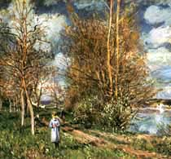
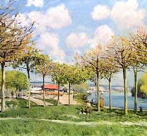
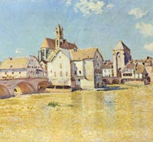
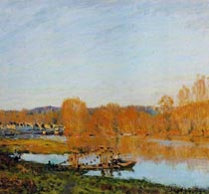
Опушка леса в Фонтебло. 1876 г.
Сена у Буживаля весной. 1876
Мост в Море ранним утром.1888 г.
Берег Сены у Буживаля.1876 г.

